Slide 1


TAROT
UMA JORNADA PARA DENTRO DE SI!

Slide 2

o QUE É O tAROT?
UMA FERRAMENTA PARA AUTOCONHECIMENTO UTILIZANDO SÍMBOLOS ARQUÉTIPICOS

Slide 3
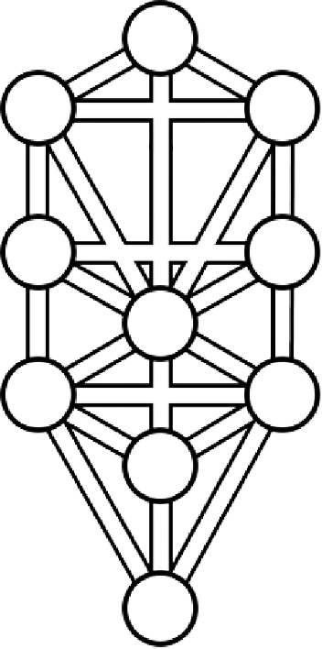
ORIGEM DO
TAROT

Slide 4
AUTOCONHECIMENTO
Aplicações e usos
HISTÓRIA DA ARTE
ESTUDO DOS SÍMBOLOS
DIVINAÇÃO

Slide 5
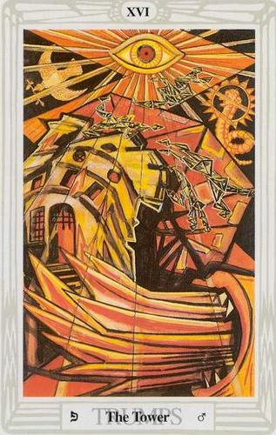
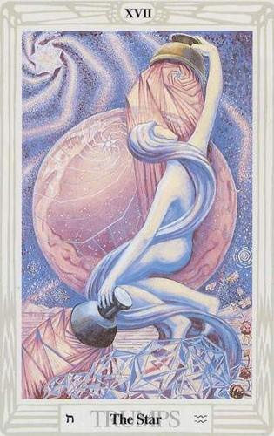

Slide 6
o site

Slide 7

MUITO OBRIGADO!
Donilo J. Pontes

